Slide 1
2024 동남권 ICT 이노베이션스퀘어 확산사업 온라인코딩 과정 프로젝트
책책책, 책을 읽읍시다!
2024.10.27
한국표준협회
김아경
김수진, 문숙영
팀장
팀원

Slide 2
01. Project Brief
책책책, 책을 읽읍시다!
프로젝트
프로젝트 관련 내용 요약
도서관 소장자료 목록 이용
가장 가까운 도서관 지도표시
추천 도서 목록 제공
프로젝트 기간
참여인원
2024.10.10 ~ 2024.10.29
팀장 김아경
팀원 김수진, 문숙영

Slide 3
02. Project Teams
프로젝트 멤버
프로젝트 관련 내용 요약
도서관 소장 자료목록 사용
가장 가까운 도서관 지도 표시
추천도서 목록 제공
김아경
김수진
이 프로젝트를 통해 독서에 대한 관심이 커지길 바랍니다.
팀장
개발 경험을 쌓고, 실력의 향상. 그리고 도서관에 책을 보러 오는 사람들이 많아졌으면 좋겠습니다.
문숙영
책에 대한 관심을 높이고, 독서 흥미를 유발하여 대한민국의 독서율을 개선하는 것을 목표로 합니다.

Slide 4
03. Project Goal
프로젝트 목표
도서관 소장자료 목록사용
지도에 가장 가까운 도서관 위치 표시
도서관 소장 자료목록을 사용하여 도서 소장 정보를 확인하고
스트림릿에 표시한다.
소장정보가 있는 도서관을 지도에 표시한다.
추천 도서 목록 제공
선택한 도서와 비슷한 도서들을 추천한다.

Slide 5
Schedule
개발 일정
 | 1주차 | 2주차 | 3주차 | 4주차
STEP 01
STEP 02
STEP 03
STEP 04
계획서 작성
소장자료목록 사용, 스트림릿 플랫폼생성
도서관 소장 정보 데이터 구축, 추천도서 데이터 분석 모델 생성
모델 완성 및 페이지 디자인

Slide 6


04. Project Body
프로젝트 개발 구성 및 개요
가까운 도서관에서의
도서 소장 여부 확인
도서 추천 알고리즘
개발 환경
Vscode
개발 언어
프론트엔드 - Streamlit
서버 - localhost
공공 도서관 데이터를 이용하여 소장 도서 검색정보를 제공한다
도서관 데이터를 통하여 검색 도서를 소장한 도서관의 정보 탐색함
스트림릿을 이용하여 해당 도서가 있는 도서관들을 지도 표시한다
그 중 하나를 선택하면, 해당 도서관에서 소장한 도서들의 상세 정보를 출력함
검색한 정보를 이용하여 추천도서를 제공한다.
도서관 소장 자료목록을 활용하여 가장 가장 가까운 도서를 추천할 수 있도록 분석모델을 만든다.
해당 분석 모델의 결과로 추천도서를 제공함으로서 공공도서관 이용확대를 증진한다.

Slide 7
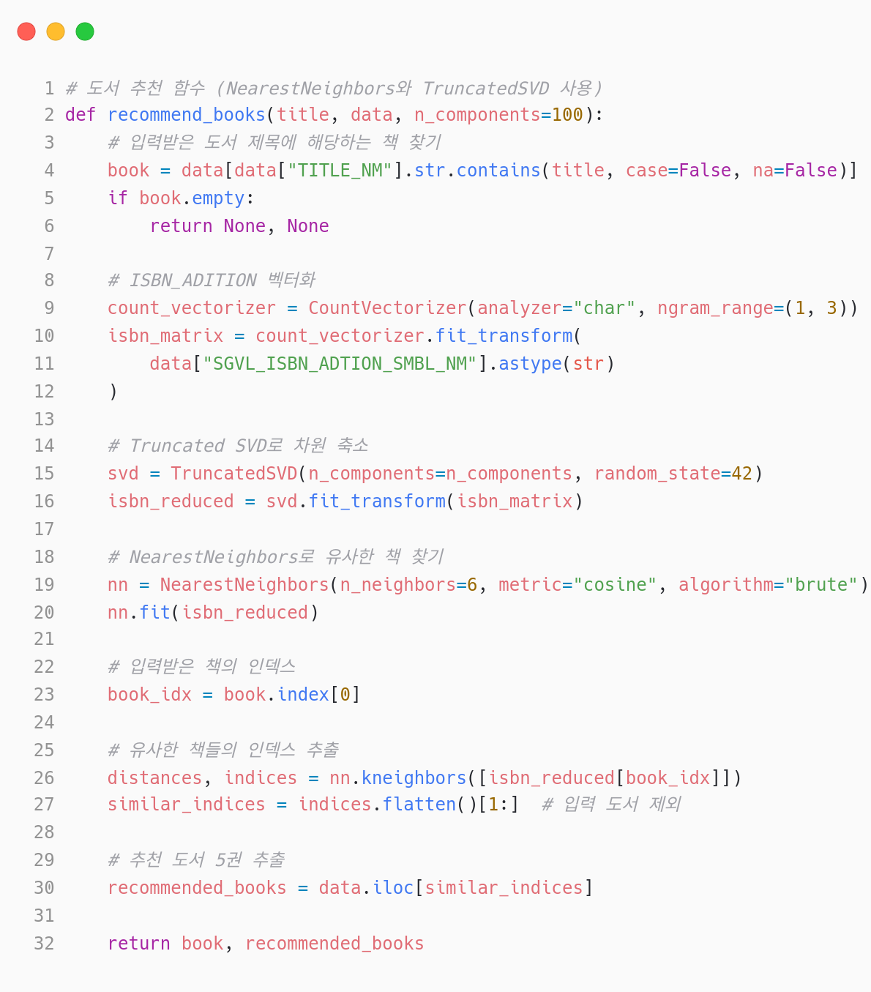
05. Project Body
프로젝트 주요 코드
도서 추천 알고리즘​
20번째 칼럼 ISBN 부가번호[book_idx] 이용
ISBN 부가번호에는 해당 도서에 대한 다양한 정보들이 담겨있 다.
예를 들어 첫 번째 숫자는 독자대상 기호로 0교양 1실용 2여성 4청소년 5학습참고서(중고교용) 6학습참고서(초등용) 7아동 9전문 이라는 걸 뜻한다.
차원 축소된 데이터를 기반으로 NearestNeighbors 모델을 적용해 입력된 도서와 유사 도서를 탐색
유사도서는 코사인 거리를 통해 계산하고, 가장 유사한 5권을 추천하였다.

Slide 8
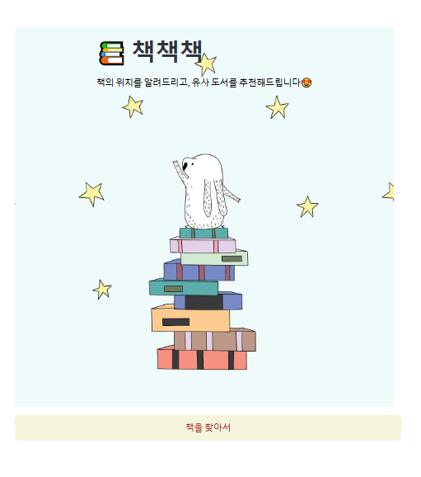
05. Project Body
프로젝트 소개
구현 모습​
Intro 생성. "책을 찾아서"라는 button을 클릭하면, 도서를 검색할 수 있는 페이지로 이동된다.
지역 선택 기능 추가
지역 선택 후 도서 제목 검색 시, 해당 지역 내에서 자료를 검색하여 준다.
책 제목을 검색하면, 검색 내용과 완벽하게 동일한 제목의 도서뿐만 아니라 유사한 도서까지 포함하여 소장하고 있는 도서관 위치들을 지도에 마커로 표현해준다. 마커는 도서관의 정보도 포함한다.
자료를 소장하고 있는 도서관 목록을 만들어 도서관 선택 가능.
선택 시 해당 도서관이 소장하고 있는 도서에 대한 자세한 내용 표시(상세 제목, 작가, 년도 등)
자동으로 검색한 도서와 유사한 추천 도서 목록(5권)이 출력된다.

Slide 9
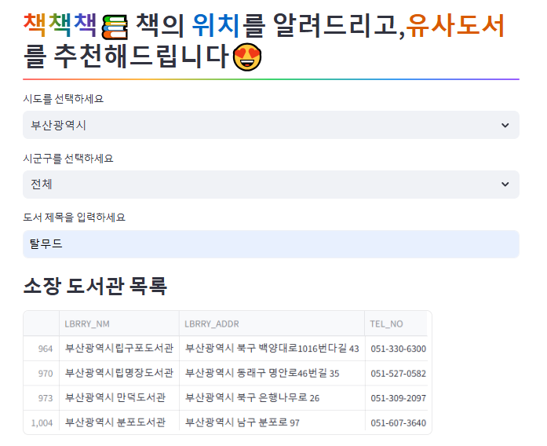
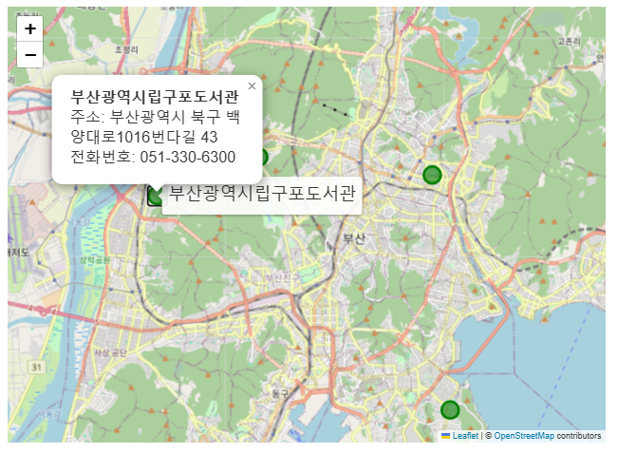
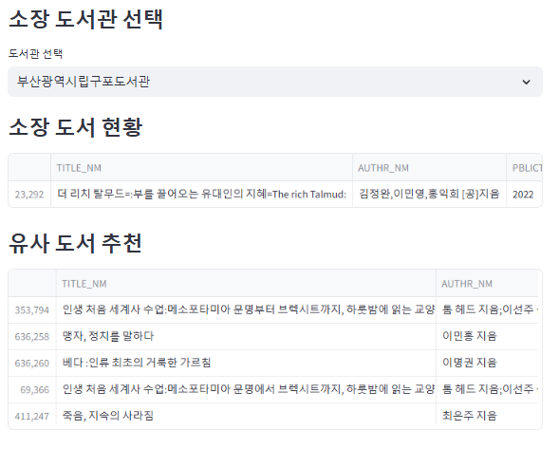
05. Project Body
프로젝트 내용

Slide 10
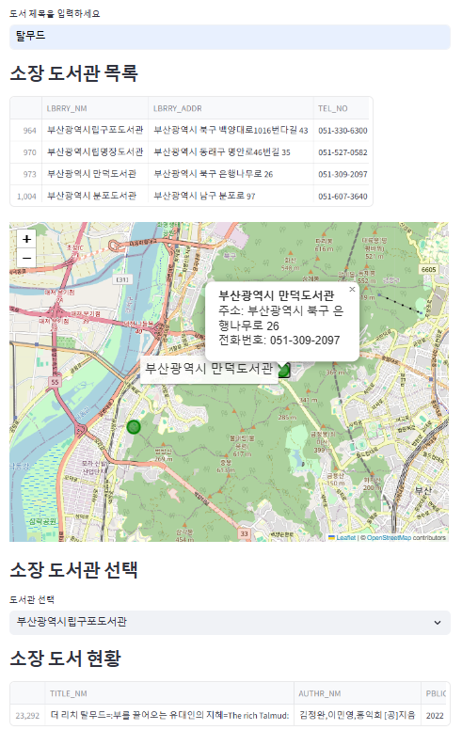
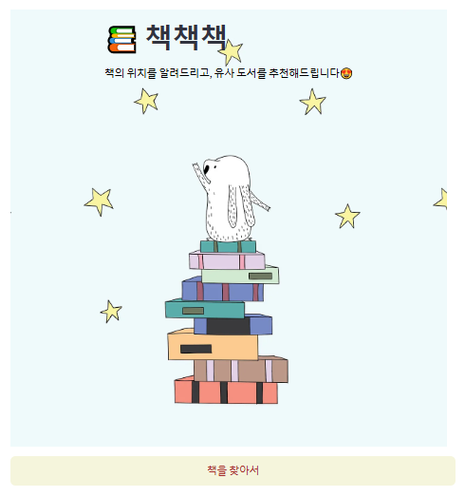
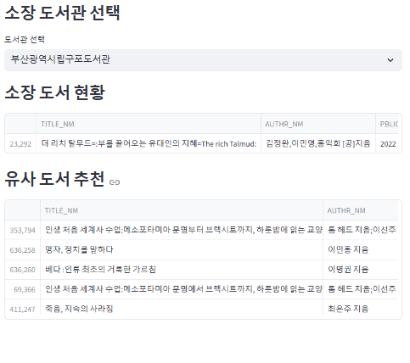
Intro
Find a Book-Map
Find a Book-Recommandation
06. Project Result
프로젝트 결과
프로젝트 관련 내용 작성
유사도서 추천 프로젝트
도서를 검색하면 해당 도서를 소장한 도서관의 위치와 정보를 folium map을 통해 지도에 보여 줍니다.
검색한 도서와 가장 유사한 도서를 상위 5개 목록을 보여 줍니다.
Streamlit의 데이터 처리의 한계를 개선하기 위해 차원축소를 한 다음 코사인 유사도를 이용하여 유사 도서를 추천하는 시스템을 만들었습니다.
Intro를 클릭하면 도서를 검색할 수 있는 검색창으로 이동합니다.
차원축소를 한뒤 코사인 유사도를 통해 반환된 추천도서 목록을 보여줍니다.
도서를 검색하면 소장목록과 소장도서관 위치가 지도에 뜹니다.
검색한 도서의 지도 위치, 정보, 유사도서를 반환합니다.

Slide 11
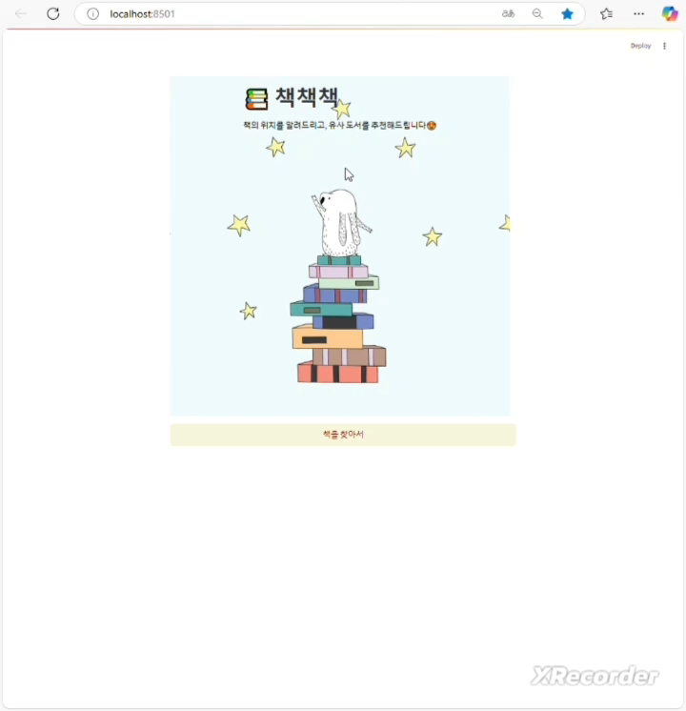
06. Project Result
프로젝트
구현 화면
구현한 streamlit의 화면을 동영상
검색한 도서의 지도 위치, 정보, 유사도서를 반환합니다.

Slide 12



07. Improvements
핵심 키워드
개선 사항
Streamlit의 로딩시간이 길어 실제 구현시 아쉬움이 있었다.
특히 대규모 데이터 처리가 포함된 '소장도서 관 목록'을 띄울 때 로딩 시간이 길어졌다.
벡터화 및 차원 축소를 미리 수행하여 시간을 단축하였으나 그럼에도 불만족스러운 로딩 속도를 개선할 수 없었다.
STREAMLIT CSS
한정적 기능
데이터 불균형 해소
STREAMLIT의 로딩시간 문제
Streamlit은 간단한 웹 애플리케이션을
신속하게 구축하는데 탁월한 도구이지만,
CSS를 통한 세부적인 스타일 커스터마이징이 제한적이였다.
특히, 버튼 정렬 작업과 컴포넌트간의 간격 등의 요소에서 유연하게 디자인을 조정하기 어려워, 세밀하게 맞추는데 제약이 있었다.
문화 빅데이터 플랫폼에서 공개된 도서관별 자료를 이용하여 프로젝트를 진행하였으나, 도서관별로 자료를 기록하는 방식의 차이가 있어 데이터 불균형이 심하여 이에 대해야 많은 고민을 하였다
이를 해소하기 위하여 사용한 방법들로 인하여 쓸데없는 코드가 많아졌다. 보다 통일된 데이터가 존재하였다면 더 많이 기능 구현과 정확한 정보 제공에 용의했을 것이다.

Slide 13
08. Expectation
핵심 키워드
향후적용 및 기대 효과
독서 증진
도서 대장정
프로모션
글로벌 서비스 운용 및 앱 출시
어디서나 이용 가능하도록 글로벌 서비스를 출시합니다.
더불어 react-native를 이용한 앱으로 만들어서 출시하여 좀 더 편리한 사용을 도모 합니다.
원하는 책이 존재할 때, 이용자들이 가까운 도서관에서 편하고 빠르게 빌려볼 수 있기를 위해 제작하였습니다.
해당 서비스를 이용하여 보다 편하게 공공 도서관을 이용하도록 도와 공공 도서관 이용을 확대하고 더 나아가 대한민국 시민들의 독서량을 증진 시키고 도서 산업의 발전을 희망합니다.
도서 대장정 프로모션은 독서의 중요성과 즐거움을 알리고 다양한 책을 경험할 수 있도록 지원하는 독서장려 프로모션입니다.
웹과 앱을 이용하여 도서관 투어 및 책 탐험 챌린지를 통해 공공도서관 이용을 촉진시키고 독서에 대한 흥미를 키웁니다.

Slide 14
이 프로젝트는 책에 대한 관심과 시민들의 독서 흥미유발을 향상시키기 위하여 제작되었습니다.
공공도서관의 소장 자료목록을 사용하여 도서 소장 정보를 확인하고, 사용자가 가까운 도서관에서 해당 도서가 존재 하는지 여부를 제공합니다.
이를 통해 공공도서관의 장서 검색 기능을 향상시키고, 이용자들이 쉽게 접근할 수 있도록 합니다.
사용자가 선택한 도서와 도서의 ISBN 추가 목록을 활용하여, 가장 관련성이 높은 도서를 추천할 수 있는 분석 모델을 제작하여 결과를 상위 5개 반환하여 추천합니다.
이 프로젝트는 사용자 맞춤형 도서 추천을 목표로 하며, 도서관에서 접근 가능한 도서를 더욱 쉽게 찾을 수 있도록 돕습니다.
이를 통해 최근 10년간 약 40퍼센트 이상 떨어지고 있는 대한민국 시민들의 독서 추이에 변화와 도서산업의 발전을 기대하며 프로젝트를 마칩니다.
09. Summary
프로젝트 요약
프로젝트를 마치며..

